Slide 1
Inversion of Control. Dependency Injection
https://habr.com/ru/post/131993/
https://habr.com/ru/post/116232/
https://shwanoff.ru/ioc-and-di/
https://habr.com/ru/post/434380/
https://medium.com/@xufocoder/a-quick-intro-to-dependency-injection-what-it-is-and-when-to-use-it-de1367295ba8
http://80levelelf.com/Post?postId=20
https://habr.com/ru/post/176007/

Slide 2
Инверсия управления (Inversion of Control, IoC)
Инверсия управления это принцип построения объектно-ориентированных приложений, определенный набор рекомендаций, позволяющих проектировать и реализовывать приложения с использованием слабого связывания отдельных компонентов.
Суть слабо связанного кода в том, что каждый компонент системы должен быть как можно более изолированным от других, не полагаясь в своей работе на детали конкретной реализации других компонентов.
Рекомендации:
реализовывать компоненты, отвечающие за одну конкретную задачу;
компоненты должны быть максимально независимыми друг от друга;
компоненты не должны зависеть от конкретной реализации друг друга.

Slide 3
Предполагается, что термин инверсии управления впервые появился т в работе Джонсона и Фута Designing Reusable Classes, опубликованной в журнале Object-Oriented Programming в 1988 году. Затем термин вновь появился в книге Gang of Four.
«Одной важной характеристикой фреймворка является то, что методы, определенные пользователем для адаптации фреймворка под свои нужды, будут чаще всего вызываться внутри самого же фреймворка, а не из кода приложения пользователя. Фреймворк часто играет роль главной программы в координации и последовательности действий приложения. Такая инверсия управления дает фреймворку возможность служить расширяемым скелетом приложения. Методы, предоставляемые пользователем, адаптируют общие алгоритмы, определенные фреймворком, под определенное приложение.»
Ральф Джонсон и Брайан Фут.

Slide 4
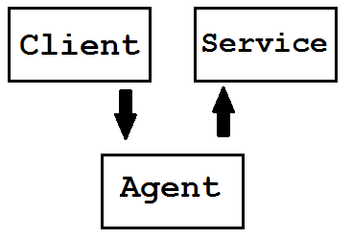
Для этого явления инверсии управления есть еще известное образное название Принцип Голливуда — «Не звони нам, мы сами позвоним тебе» — Hollywood Principle — «Don't call us, we'll call you»
С использованием IoC
Без IoC
Client
Service

Slide 5
Inversion of Control -- это общий термин, который применяется обычно к фреймворкам -- инверсия управления является одной из характеристик.
Фреймворки предоставляют точки подключения, в которых вы можете писать свой код. Но при этом общим выполнением программы по-прежнему управляет фреймворк, время от времени вызывая ваш код. Инверсия заключается в том, что в отличии от традиционного подхода не вы вызываете библиотечный код, а библиотечный код вызывает вас. Примерами могут являться ASP.NET и WPF с их событиями.
При этом принцип инверсии управления может использоваться и в более мелком масштабе. Например, есть слой логики (BLL) и доступа к данным (DAL). Общеизвестно, что DAL не может обращаться к BLL. Но иногда возникает потребность на уровне DAL выполнить некий код, который должен принадлежать к BLL. В таком случае в DAL заводится некоторый интерфейс, этот интерфейс реализуется на уровне BLL, и экземпляр конкретной реализации передается из BLL в DAL.

Slide 6
В обычной программе программист сам решает в какой последовательности делать вызовы процедур. Но, если используется фреймворк, программист может разместить свой код в определенных точках выполнения (используя callback или другие механизмы), затем запустить «главную функцию» фреймворка, которая обеспечит все выполнение и вызовет код программиста тогда, когда это будет необходимо. Как следствие, происходит утеря контроля над выполнением кода — это и называется инверсией управления (фреймворк управляет кодом программиста, а не программист управляет фреймворком). (Википедия)

Slide 7
Способы реализации инверсии управления:
Шаблон «Фабрика»
Локатор служб ( Service Locator))
Внедрение зависимости (Dependency injection)
Через конструктор (Constructor injection)
Через метод класса (Setter injection)
Через интерфейс внедрения (Interface injection)
Контекстный поиск (contextualized lookup)

Slide 8
Внедрение зависимостей (Dependency Injection, DI)
Механизм DI (реализующий принцип Dependency inversion principle - именно "инверсия зависимостей", один из принципов SOLID) определяет две основные рекомендации:
модули верхних уровней не должны зависеть от модулей нижних уровней. Оба типа модулей должны зависеть от абстракций;
абстракции не должны зависеть от деталей. Детали должны зависеть от абстракций.
То есть, реализовывать связь между связанными классами необходимо не напрямую, а через интерфейс. Это позволит при необходимости динамически менять реализацию зависимых классов.

Slide 9
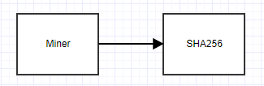
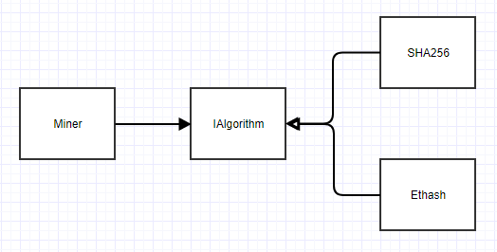
No DI
DI

Slide 10
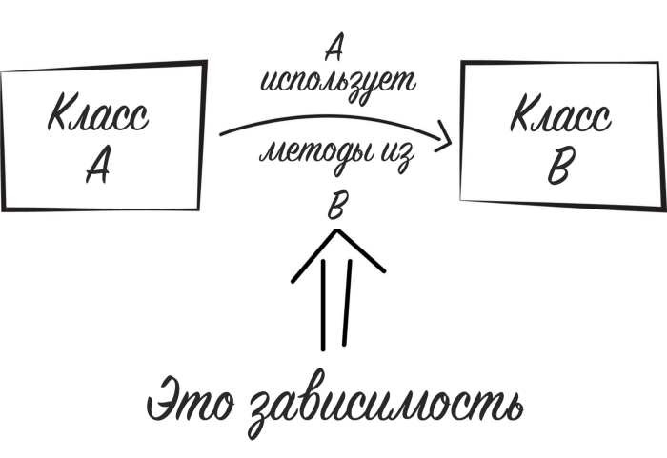
класс ClassB является зависимостью класса ClassA.
class ClassA
{
var classB: ClassB
}
class ClassB
{
var classC: ClassC
}
class ClassC { }

Slide 11
Паттерны внедрения зависимостей:
Через конструктор (Constructor injection);
Через свойство класса (Setter injection);
Через аргумент метода (Method injection).
Подходы к созданию зависимостей:
- создавать зависимости в зависимом классе;
- внедрять зависимости через пользовательский класс;
- ответственность за обработку зависимостей возлагается на третью сторону, вследствие чего ни зависимый, ни пользовательский классы не выполняли бы эту работу.

Slide 12
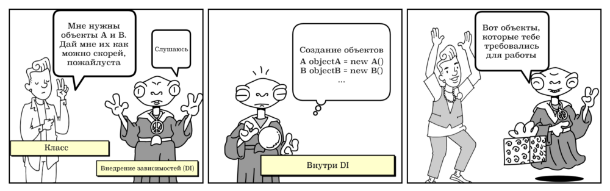
Преимущества использования внедрения зависимостей
Помогает в модульном тестировании
Количество шаблонного кода сокращается, поскольку инициализация зависимостей выполняется компонентом инжектора;
Расширение приложения становится еще проще;
Помогает уменьшить связность кода, что важно при разработке приложений.

Slide 13
Недостатки использования внедрения зависимостей
Это может быть немного сложным для изучения, а чрезмерное использование может привести к проблемам управления или другим проблемам.
Многие возможные ошибки из процесса компиляции перемещаются в процесс выполнения программы.
Внедрения зависимостей во фреймворках реализовано с помощью рефлексии или динамического программирования. Это может помешать использованию автоматизации разработки с помощью IDE, например, будет сложно воспользоваться функциями «найти ссылки», «показать иерархию вызовов» и будет сложно заниматься безопасно рефакторингом.

Slide 14
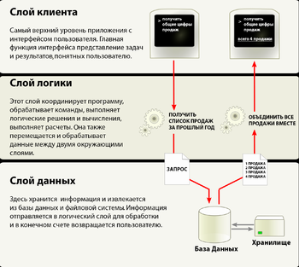

Slide 15
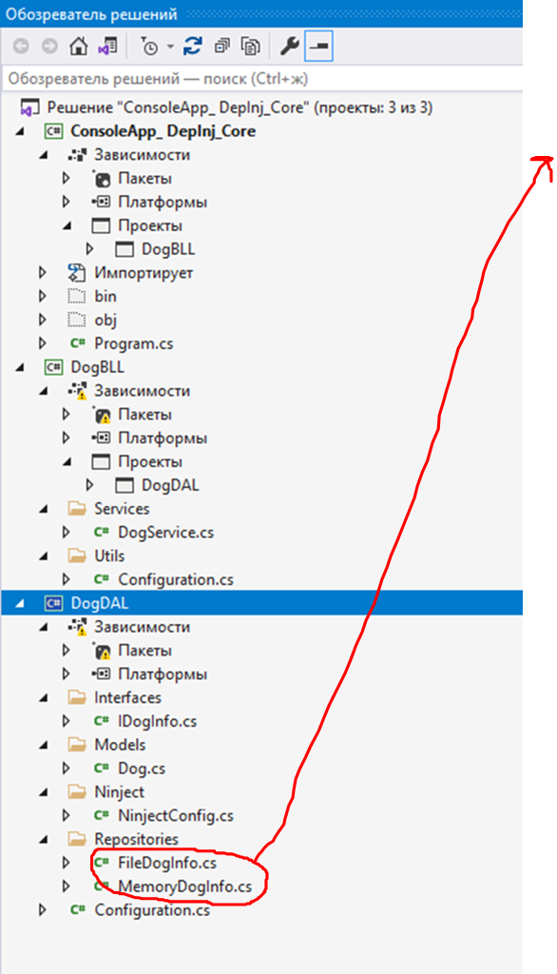
Например, пусть, имеется приложение
На нижнем слое:
public interface IDogInfo
{
List<Dog> GetDogs();
}
Реализации интерфейса IDogInfo

Slide 16
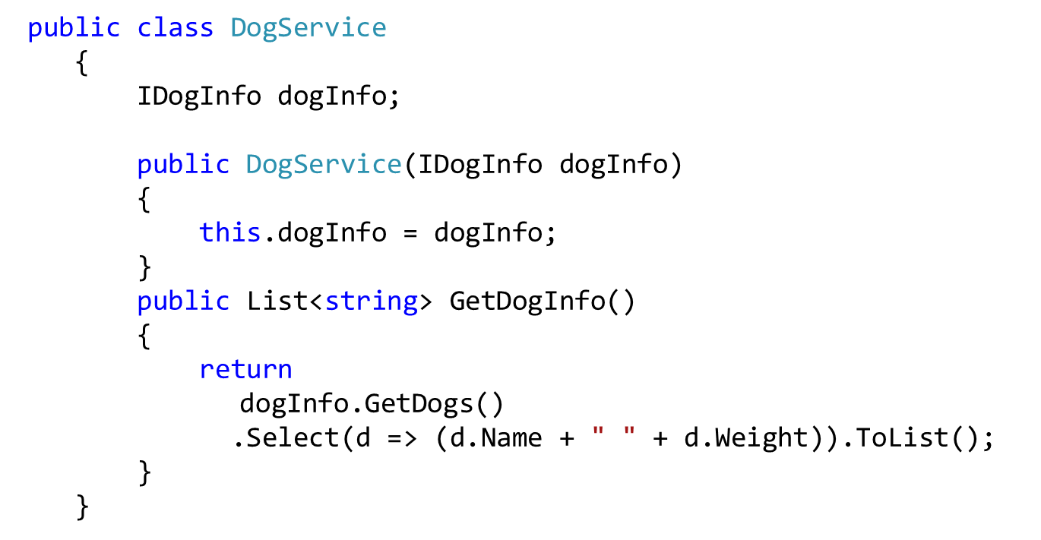
В условном слое BLL:
Зависимость

Slide 17
В слое UI:
var dogManager = new DogService(new MemoryDogInfo());
Получается, что слой UI видит нижний слой DAL. Но так быть не должно.
Можно создать фабрику для создания объектов DogWorkManager (реализовать паттерн “Abstract factory”)

Slide 18
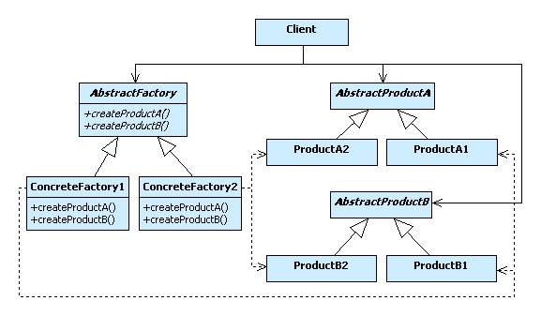
UML-диаграмма классов паттерна Abstract Factory
с ресурса http://cpp-reference.ru/

Slide 19
Определение паттерна на языке C#
abstract class AbstractFactory
{
public abstract AbstractProductA CreateProductA();
public abstract AbstractProductB CreateProductB();
}
class ConcreteFactory1 : AbstractFactory
{
public override AbstractProductA CreateProductA()
{
return new ProductA1();
}
public override AbstractProductB CreateProductB()
{
return new ProductB1();
}
}

Slide 20
class ConcreteFactory2 : AbstractFactory
{
public override AbstractProductA CreateProductA()
{
return new ProductA2();
}
public override AbstractProductB CreateProductB()
{
return new ProductB2();
}
}

Slide 21
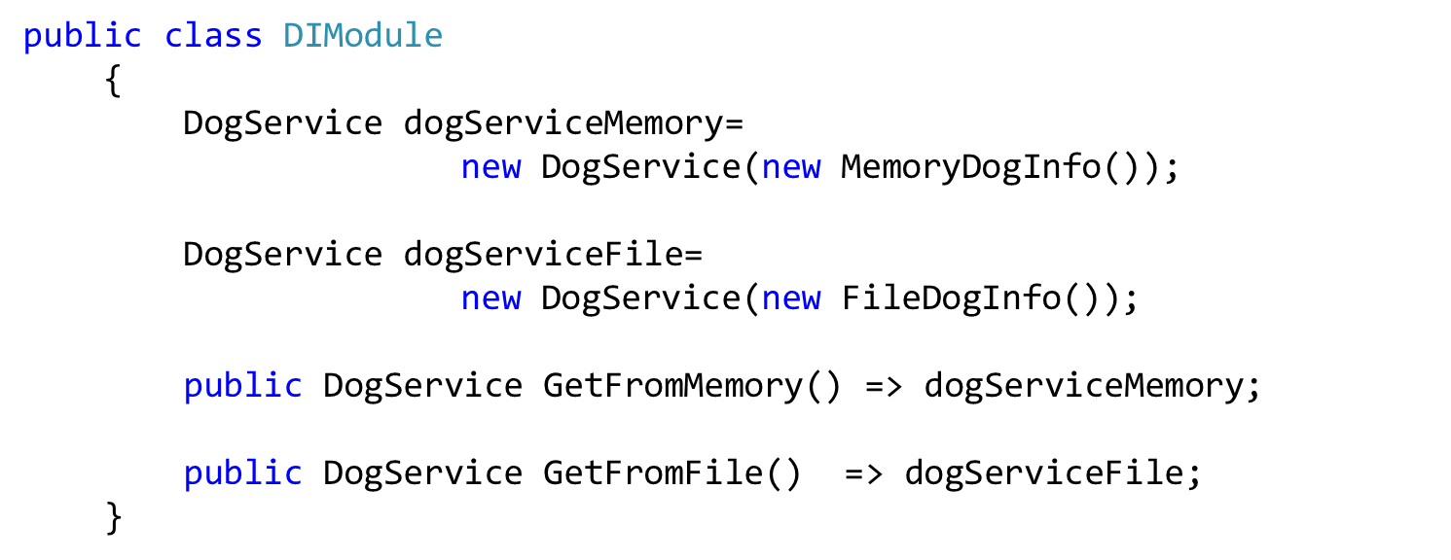
Урезанная реализация паттерна «Фабрика» (без абстракций)
Тогда в UI:

Slide 22
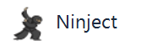
IoC-контейнер — это какая-то библиотека, фреймворк, программа, которая позволит упростить и автоматизировать написание кода с использованием DI.
IOC-контейнер – это автоматизированная настраиваемая фабрика, которая берет на себя всю «черновую работу».
Примеры IoC-контейнеров:
Autofac.
Ninject.
http://80levelelf.com/Post?postId=22
Установка Ninject.
Управление пакетами Nuget -
Конфигурация
Конфигурация обычно состоит из правил типа:
Bind<ISomeInterface>().To<SomeRealization>();
и описывается в отдельном классе, унаследованным от NinjectModule:

Slide 23
public class NinjectConfig : NinjectModule
{
public override void Load()
{
Bind<IDogInfo>().To<MemoryDogInfo>();
}
}
Или
Bind<IDogInfo>().To<FileDogInfo>().WithConstructorArgument("dogs.txt");
Ограничения (Scope):
Transient: Scope по умолчанию. Создает новый экземпляр объекта на каждый вызов.
Singleton: Scope, который реализует паттерн Singleton (один экземпляр объекта на все вызовы).
Thread: Scope, который создает экземпляр объекта на каждый поток (который запрашивает получение экземпляра).
Request: Scope, используемый в Asp.net MVC / Web Api. Создает новый экземпляр объекта на каждый новый запрос (понадобится установить пакет Ninject.MVC5 – или для другой версии MVC).

Slide 24
Выглядит это так:
Bind<TFrom>().To<TTo>().InTransientScope(); Bind<TFrom>().To<TTo>().InSingletonScope(); Bind<TFrom>().To<TTo>().InThreadScope(); Bind<TFrom>().To<TTo>().InRequestScope();
3. Реализация Inject в конкретные типы
Через конструктор: Ninject сам передаст в конструктор нужную реализацию ISomeDependence. Если же такой реализации нет – Ninject выбросит исключение.
Посредством атрибута [Inject] можно отметить те методы или свойства, которые будут вызваны Ninject’ом сразу же после создания объекта.

Slide 25
4. Соединяем все вместе
Объединяющим объектом для всего этого служит так называемое ядро. Ядро – это экземпляр автоматизированной фабрики, которая принимает конфигурационные файлы при создании и умеет создавать «целостные» объекты (со всеми нужными зависимостями).
Стандартной реализацией ядра является класс StandardKernel (унаследованный от IKernel), но вы всегда можете реализовать свою версию ядра. Стандартное создание нового ядра выглядит примерно так:
IKernel myKernel = new StandardKernel(module1, module2);
где module1 и module2 – и есть те самые модули конфигурации, реализующие интерфейс INinjectModule.
После того как ядро создано, его уже можно использовать для создания объектов:

Slide 26
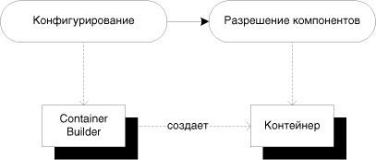
NinjectConfig module = new NinjectConfig();
IKernel myKernel = new StandardKernel(module);
DogService dogManager = myKernel.Get<DogService>();
Знакомство с Autofac (можно установить через NuGet)
https://smarly.net/dependency-injection-in-net/di-containers/autofac/introducing-autofac
Основная услуга, предоставляемая любым DI-контейнером – разрешение компонентов. Cначала создается и конфигурируется экземпляр ContainerBuilder. Затем с помощью него создается контейнер, который впоследствии можно использовать для разрешения компонентов.

Slide 27
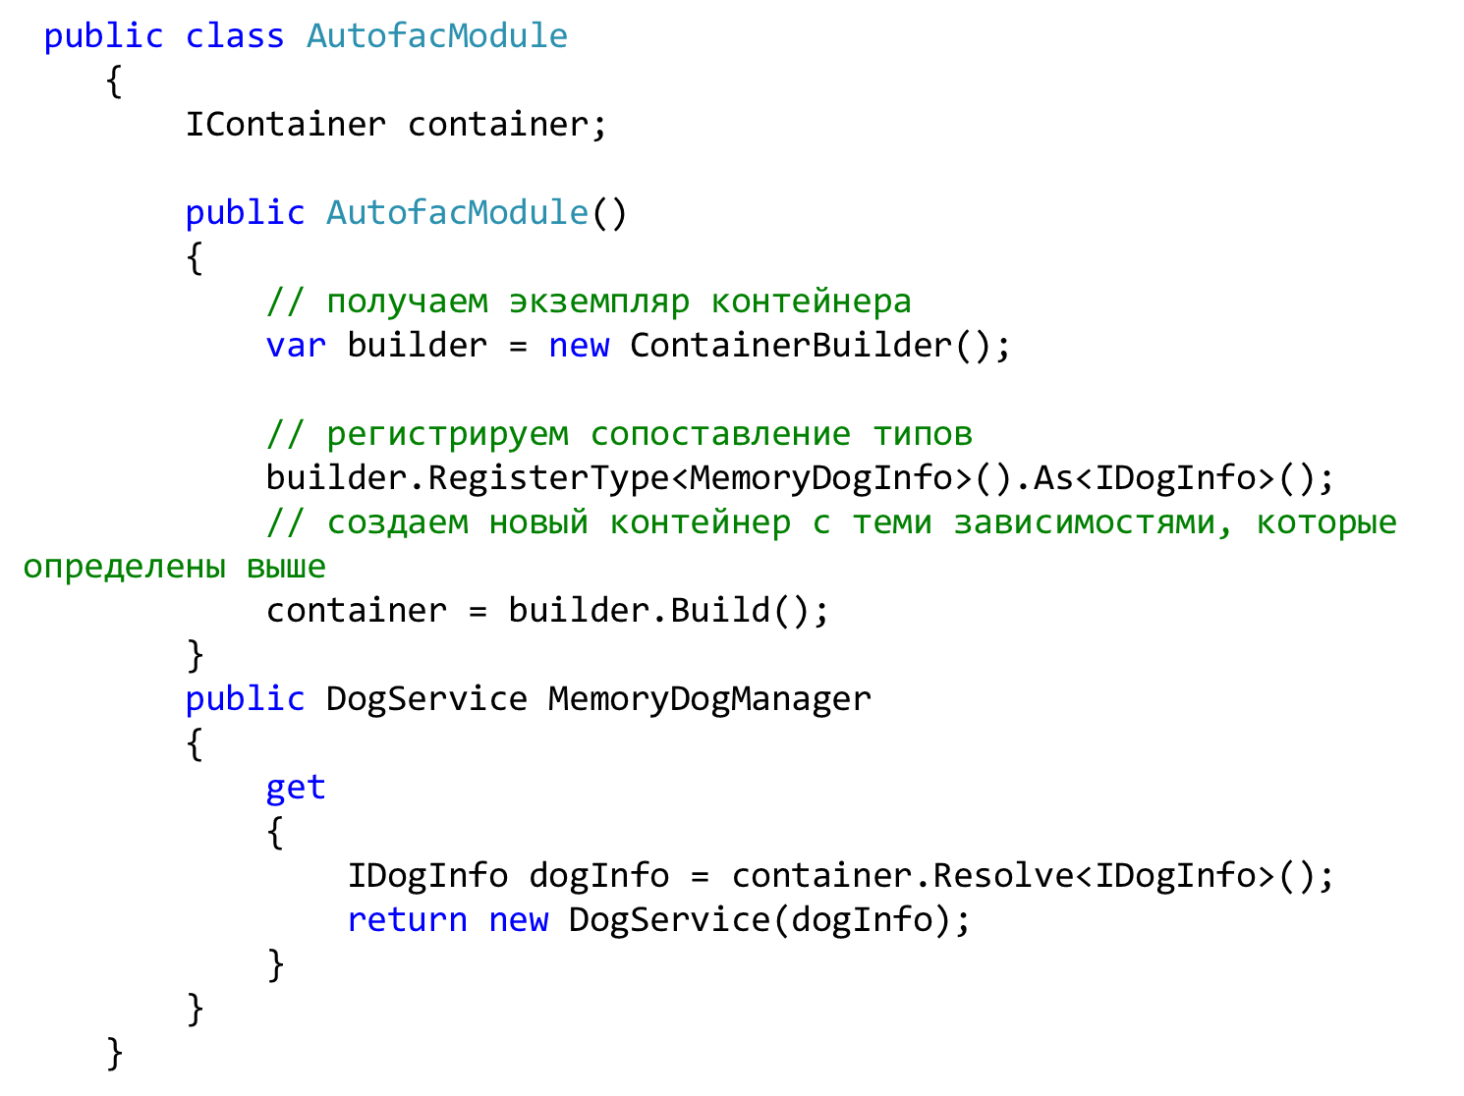

Slide 28
В UI:
AutofacModule autofacModule = new AutofacModule();
DogService dogManager2 = autofacModule.MemoryDogManager;
Есть еще пакеты Unity, Windsor Castle, StructureMap
Маппинг моделей
Уровень UI не может напрямую получать данные из базы данных. Уровень представления не может напрямую получать данные из базы данных. В данном случае BLL будет выступать в роли посредника между двумя уровнями..
Data Transfer Object (DTO) — один из шаблонов проектирования, используется для передачи данных между подсистемами приложения.
Маппинг нужен там, где объект переходит за границы приложения/уровня/слоя/компонента/...

Slide 29
POCO — это класс, который не прибит гвоздями к архитектуре какой-либо библиотеки. Программист сам волен выбирать иерархию классов (или отсутствие оной). Например, библиотека для работы с БД не будет заставлять наследовать "пользователя" от "сущности" или "активной записи". В идеале чистоты классов не нужны даже атрибуты.
Подобный подход развязывает руки программистам и позволяет строить удобную им архитектуру, использовать уже имеющиеся классы для работы со сторониими библиотеками и т. п. Впрочем, не обходится и без проблем, например, использование POCO может требовать магии во время выполнения: генерации унаследованных классов в памяти и т. п.
Примером POCO является любой класс, который не унаследован от специфического для некоторой библиотеки базового класса, не загромождён конвенциями и атрибутами, но который тем не менее может этой библиотекой полноценно использоваться.
DTO — это класс с данными, но без логики. Он используется для передачи данных между слоями приложения и между приложениями, для сериализации и аналогичных целей.
Примером DTO является любой класс, который содержит только поля и свойства. Он не должен содержать методов для получения и изменения данных.
https://habr.com/ru/post/268371/

Slide 30
Класс-маппер можно написать самим. Например,
public class Dog
{
public int Ident { get; set; }
public string Name { get; set; }
public double Weight { get; set; }
public int Age { get; set; }
public int DogKindId { get; set; }
public virtual DogKind DogKind { get; set; }
}
public class DogDTO
{
public int Id { get; set; }
public string Name { get; set; }
public double Weight { get; set; }
public int Age { get; set; }
public int DogKindId { get; set; }
}

Slide 31
public static class DogMapper
{
public static Dog FromDTO(DogDTO item)
{
Dog dog = new Dog
{
Ident = item.Id,
Name = item.Name,
Weight = item.Weight,
Age = item.Age,
DogKindId = item.DogKindId
};
return dog;
}
// и т.п.
...
}

Slide 32
Использование AutoMapper
Можно установить через NuGet
public class DogProfile : Profile
{
public DogProfile()
{
CreateMap<DogDTO, Dog>()
.ForMember(d => d.Ident, opt => opt.MapFrom(dd => dd.Id))
.ReverseMap();
}
}
Создание маппера:
var mappingConfig = new MapperConfiguration(mc =>
{
mc.AddProfile(new DogProfile());
});
IMapper mapper = mappingConfig.CreateMapper();

Slide 33
DogDTO sobaken = new DogDTO
{
Id = 7,
Name = "Шавка",
Weight = 2.3,
Age = 5,
DogKindId = 1
};
Dog pes = mapper.Map<Dog>(sobaken);
DogDTO pesDTO = mapper.Map<DogDTO>(pes);
List<DogDTO> list = mapper.Map<List<DogDTO>>(db.Dogs.ToList());

Slide 34
Внедрение зависимостей в приложении .Net Core
В ASP.NET Core есть встроенный контейнер внедрения зависимостей, который представлен интерфейсом IServiceProvider.
Этот контейнер отвечает за сопоставление зависимостей с конкретными типами и за внедрение зависимостей в различные объекты.
Для этого используется пакет
Microsoft.Extensions.DependencyInjection
Для добавления сервисов создают собственные методы расширения для интерфейса IServiceCollection

Slide 35
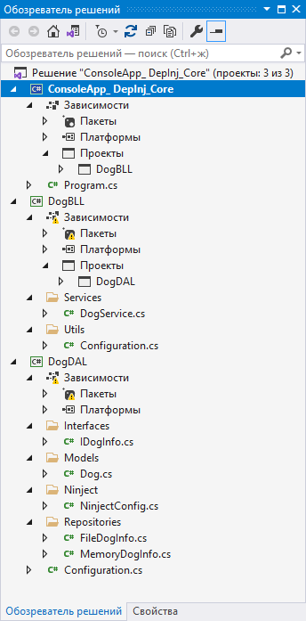
В DogDAL:
public static class Configuration
{
public static void
ConfigurateDalMemoryServices(this IServiceCollection services)
{
services.AddScoped(typeof(IDogInfo),
typeof(MemoryDogInfo));
}
public static void
ConfigurateDalFileServices(this IServiceCollection services)
{
services.AddScoped(typeof(IDogInfo),
typeof(FileDogInfo));
}
}

Slide 36
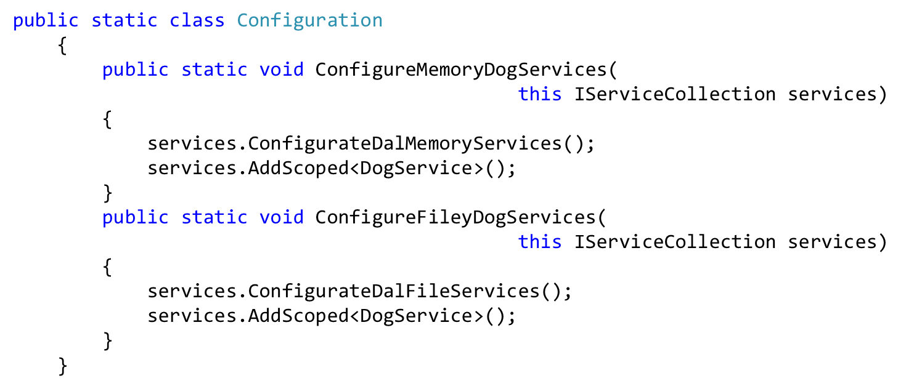
В DogBLL:

Slide 37
Сервисы, которые создаются механизмом Depedency Injection, могут представлять один из следующих типов:
Transient: при каждом обращении к сервису создается новый объект сервиса.
Scoped: для каждого запроса создается свой объект сервиса. То есть если в течение одного запроса есть несколько обращений к одному сервису, то при всех этих обращениях будет использоваться один и тот же объект сервиса.
Singleton: объект сервиса создается при первом обращении к нему, все последующие запросы используют один и тот же ранее созданный объект сервиса
Для создания каждого типа сервиса предназначен соответствующий метод
AddTransient(), AddScoped() и AddSingleton().

Slide 38
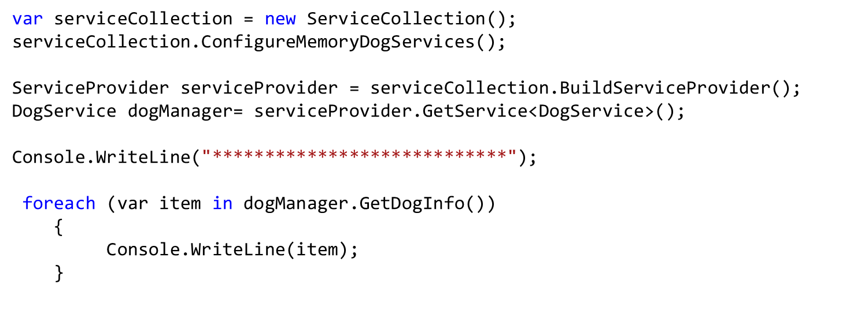
На слое UI:

Slide 39
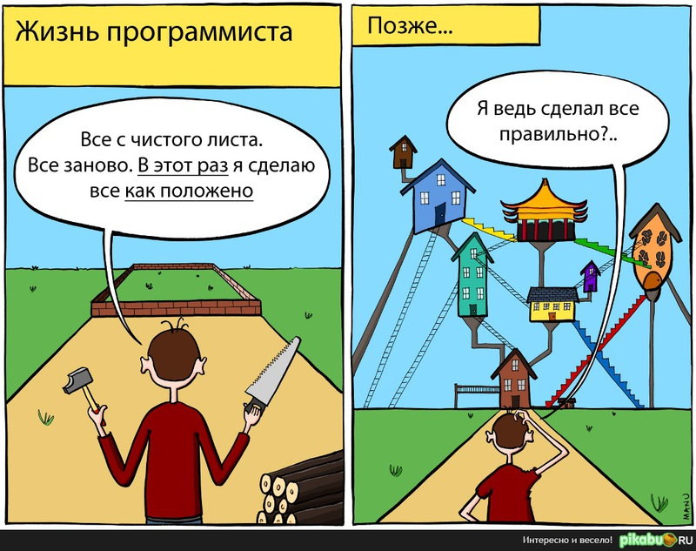
Дружественные сборки
https://docs.microsoft.com/en-us/dotnet/standard/assembly/friend
InternalsVisibleToAttribute Класс
System.Runtime.CompilerServices Сборки:mscorlib.dll, System.Runtime.dll
Задает, что типы, видимые обычно только в пределах текущей сборки, являются видимыми для заданной сборки.

